Slide 1
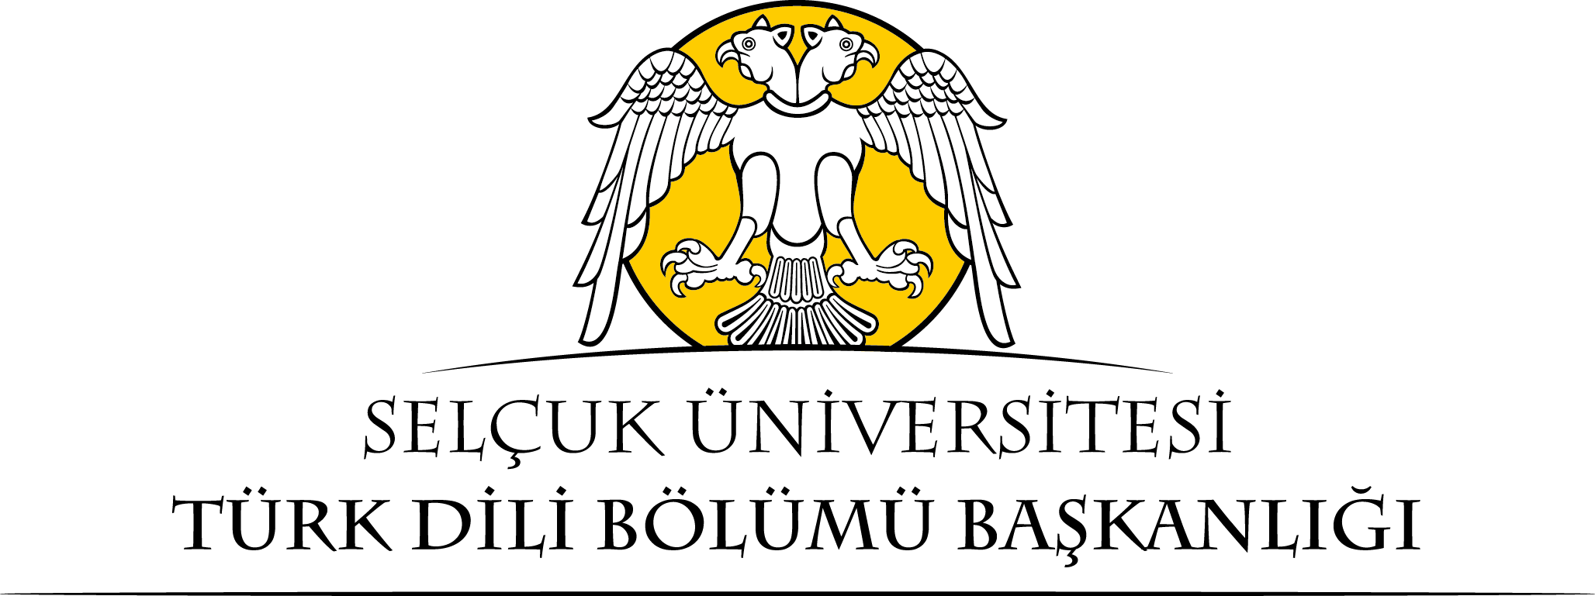
4. HAFTA
TÜRK DİLİNİN TARİHÎ DÖNEMLERİ

Slide 2
Amaçlar;
Bu bölümde;
Türkçenin bilinen en eski yazılı kaynakları nelerdir?
Türk dilinin kısaca tarihçesi

Slide 3
Anahtar Kavramlar
Tarihî Dönemler
En Eski Yazılı Kaynaklar

Slide 4
TARİH İÇİNDE TÜRK DİLİ
Türk dili, ilk yazılı belgeleri 7. yüzyıla ait olan bugün dünyanın çok çeşitli coğrafyalarında çeşitli lehçeleri olan ve dünyada en çok konuşulan dillerinden biridir. Türkçenin (lehçeleriyle birlikte) bugün yaklaşık 250 milyon kişi tarafından konuşulduğu bilinmektedir. Konuşulduğu coğrafya ise Kuzey Buz Denizi'nden Basra Körfezi'ne, Kuzeydoğu Asya'dan Doğu Avrupa'ya kadar olan geniş bir alandır. Türk dilinin yapısı incelendiğinde gerek yeni kelime oluşturulmasında ve gerekse kelimelerin çekimlenmesinde eklerin çok büyük rolü olduğu görülmektedir. En eski Türkçe yazılı belge, Çoyren (687-692) Abidesi olmakla birlikte, Türkçenin bu tarihten çok daha önceki dönemlerde de kullanılıyor olduğu abidelerdeki işlenmiş dilden anlaşılmaktadır. Bazı bilim adamları, Türkçenin tarihini, abidelerden bugüne kadar geçen zaman dilimi kadar geriye götürmenin mümkün olabileceği görüşünü savunmaktadırlar.

Slide 5
TÜRK DİLİNİN TARİHÎ DÖNEMLERİ
KARANLIK DÖNEMLER
Ana Altayca (Altay Dil Birliği) Dönemi
En Eski Türkçe
İlk Türkçe
B) GERÇEK DÖNEMLER
Eski Türkçe Dönemi ( 7.-13. yüzyıllar arası)
-Köktürk Metinleri
-Uygur Metinleri
-Karahanlı Metinleri
Orta Türkçe Dönemi (13.-15. yüzyıllar arası)
-Harezm Türkçesi
-Kıpçak Türkçesi
-Batı Türkçesi
Yeni Türkçe (15.-20. yüzyıllar arası)
Modern Türkçe ( 20. yüzyıldan günümüze)

Slide 6
TÜRK DİLİNİN TARİHÎ DÖNEMLERİ A) KARANLIK DÖNEMLER
1. Ana Altayca (Altay Dil Birliği) Dönemi
Türk dilinin tarihinde en erken dönem “Altay dil birliği” dönemidir. Yani Türk, Moğol, Tunguz, Kore ve (belki) Japon dillerinin ortak olduğu dönem. Bu ortak dil döneminde mahallî farklılıkların alt gruplar oluşturduğunu varsaymalıyız. Yani Korelilerin, Türklerin, Moğolların ve Tunguzların atalarının, bu ortak dil döneminde birbirinden farklı, yani birinden öbürüne farklılıklar gösterebilen ortak dilin (Ana Altayca) varyantlarına (çeşitleme) sahip olduğunu düşünmek zorundayız. Bu dönemde mahallî farklılıkların oluşturduğu ağızlar, dil seviyesinde düşünülmelidir.

Slide 7
2. En Eski Türkçe Dönemi
Altay dil teorisini, yani bu dillerin genetik akrabalığını kabul etmeyenler için Türk dilinin dönemlendirilmesindeki ilk evre, 5000 yıllık geçmişi olan İlk Türkçe (Erken En Eski Türkçe, Ön Türkçe, İng. Pre-turkic) dönemidir. Altay dil birliğini kabul edenler için ise bu dönemde Türk dili, Ana Altaycadan ayrılmış ve bağımsız bir dil olarak gelişmeye başlamıştır. Bu dönemin başlangıcı için kesin bir zaman verilmemekle birlikte MÖ 3500’lü yıllardan milat sıralarına kadarki süreç gösterilir.

Slide 8
3. İlk Türkçe Dönemi
Türkçenin bu dönemde Batı ve Doğu olmak üzere iki kola ayrıldığı düşünülür. Batı kolunu Bulgar Türkleri ve devamında Çuvaş Türklerinin konuştuğu Türkçe; Doğu kolunu ise bu ikisi dışında kalan Türk lehçeleri oluşturmuştur. Tuna ve Volga Bulgarlarından kalma metinler ile Hunlar, Avarlar, Peçenekler gibi tarihi açıdan Türk oldukları kabul edilen kavimlerden kalan birtakım yer, boy ve hükümdar adları bu dönemden kalan Türkçe kelimeler olarak değerlendirilmektedir. Ancak bu adların geçtiği kaynaklar doğrudan Türkçe yazılmış kaynaklar olmayıp Çin ve Bizans kronikleri ve Bulgarlardan kalmış listelerdir.

Slide 9
1. Eski Türkçe dönemi (7-13. yy): Köktürk, Uygur ve Karahanlı Metinleri)
Bugünkü bilgilerimiz ışığında Eski Türkçe dönemi, Türk yazı dili tarihinin başlangıç noktasıdır. Bu dönem, Türk dilinin yazılı ürünler vermeye başladığı ilk dönemdir. Başka bir deyişle, Eski Türkçe dönemi öncesinde Türkler tarafından yazıya geçmiş, Türk diliyle yazılmış herhangi bir belge bulunmamaktadır.
Eski Türkçe döneminin başlangıç aşaması Köktürkçedir. Köktürkçe, “Türk” adının tarihî kaynaklarda ilk olarak geçtiği, Türkçenin ilk yazılı kaynaklarının bulunduğu ve Türkçenin yapısını gerçek bilgilerle tespit edebildiğimiz ilk dönemdir.

Slide 10
Eski Türkçe dönemi, Türk dilinin yazıya geçirildiği Köktürkçe (Orhun Türkçesi), Uygurca ve Karahanlı yazı dillerini (7-12. yy) kapsar. 13. yy’a kadar Türk dünyasının doğu kolunda iki ayrı bölgede iki ayrı yazı dili oluşmuştur. Bunlardan biri Ötüken’de ve daha sonra Doğu Türkistan’daki Tarım bölgesinde kullanılan Köktürkçe ile Uygurca, diğeri de Kaşgar’da ortaya çıkan Karahanlı Türkçesidir. Uygur ve Karahanlı Türkçeleri birbirinin devamı olmakla beraber yan yana iki ayrı medeniyeti temsil ederek ürünlerini vermişlerdir

Slide 11
Köktürk Metinleri
Ağırlıklı olarak Köktürklerin hâkim oldukları Orhun bölgesinde olmakla üzere, Doğu Türkistan'daki Tarım bölgesinde de Köktürk harfleriyle taşlar üzerine yazılmış metinlerdir. Bu taşların sayıları 250’den fazladır ve Bengü (Sonsuz, ebedî) Taş olarak adlandırılmışlardır. Çoğunluğu Orhun ve Yenisey ırmaklarının suladığı havzalarda bulunmaktadırlar. Bu taşlardan en eskisi Çoyren (687-692) Abidesi’dir. Fakat Türkçenin yazılı tarihi açısından en önemlileri Orhun Abideleri adıyla bilinen Tonyukuk (725), Köl Tigin (732) ve Bilge Kağan (735) bengü taşlarıdır. Bu üç abide, Türkçenin bugüne ulaşmış en eski şeklinin gramer yapısı ve kelime hazinesiyle ilgili oldukça tatmin edici malzeme sunmaktadır.

Slide 12
Orhun Abideleri
Tonyukuk Abidesi: 720-725 senelerinde Tonyukuk'un kendisi tarafından dikilmiştir. Bu yazıtta, Türklerin savaş stratejileri, bağımsızlık mücadelesi için verilen savaşlar, Bilge Tonyukuk'un Türk milleti için verdiği mücadeleler anlatılmaktadır.
Köl Tigin Abidesi: Köl Tigin'in ağabeyi ve Köktürklerin kağanı Bilge Kağan tarafından 732 yılında kardeşi adına, kardeşinin hizmetlerinden dolayı ona duyduğu minneti göstermek amacıyla dikilmiştir. Bu yazıtta Bilge Kağan konuşur.
Bilge Kağan Abidesi: Bu yazıt, Bilge Kağan'ın ölümünden (734) bir yıl sonra (735), kendi oğlu olan Tengri Kağan tarafından diktirilmiştir. Bu yazıtta da konuşan, Köl Tigin yazıtında olduğu gibi Bilge Kağan'dır.
Yukarıda sözü edilen yazıtlarda Türkçenin sonraki dönemlerine kıyasla en saf ve en duru hâlini görmek mümkündür.

Slide 13
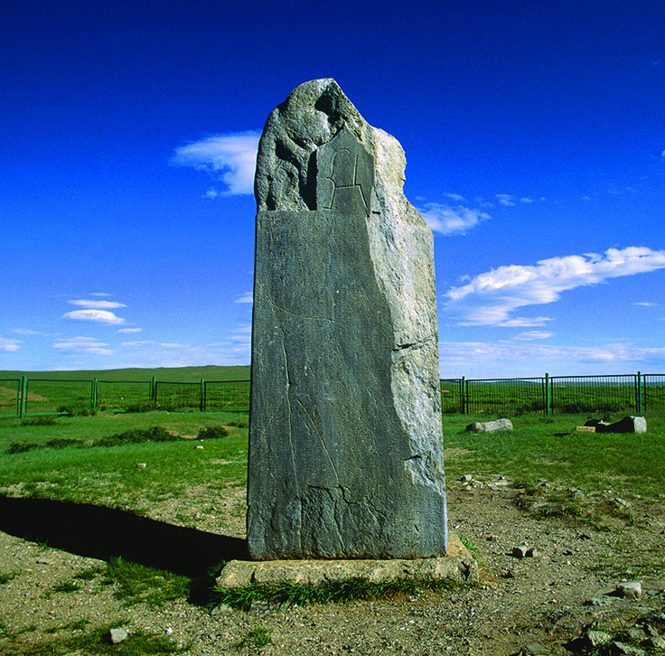
Köl Tigin Abidesi

Slide 14
KÖL TİGİN ABİDESİ
Doğu Yüzü
(D 1) «Yukarıda mavi gök, aşağıda kara toprak yaratıldığında ikisinin arasında da insan oğlu yaratılmış. İnsan oğullarının da üzerine atam, dedem Bumın Kağan, İstemi Kağan tahta çıkmışlar. Tahta çıktıktan sonra Türk halkının ülkesini, yasalarını ele alıp düzenlemişler.
(D 2) O zamanlar dört taraf hep düşmanmış. Orduyu gönderip dört taraftaki halkları hep ele geçirmiş, hepsini teba haline getirmiş. Mağrurları kendisine secde ettirmiş, güçlülere önünde diz çöktürmüş. Doğuda Kadırkan dağlarına kadar, batıda Demir Kapı geçidine kadar yerleştirmiş. Kök Türkler bu ikisinin arasındaki bölgede
(D 3) dağınık hâlde öylece yaşıyorlarmış. Bilge ve yiğit bir kağanmış. Şüphesiz komutanları da bilge ve yiğitlermiş. Beyleri ve halkı birlik içerisindeymiş. Şüphesiz, ülkeyi bunun için böylece yönetmiş. Ülkeyi yönetip yasaları yapmış. Kendisi böylelikle
(D 4) vefat etmiş. Cenazeye doğuda, güneşin doğduğu yerlerden Bükli bozkırı halkı, Çin, Tibet, Avar, Bizans, Kırgız, Üç Kurıkan, Otuz Tatar, Kıtany, Tatavı ülkelerinden bunca halk yasçı, ağıtçı olarak gelmiş, ağlayıp yas tutmuş. O kadar ünlü bir kağanmış. Ondan sonra tabiî küçük kardeşi,

Slide 15
(D 5) oğulları kağan olmuş. Daha sonra küçük kardeşler büyük erkek kardeşleri gibi yaratılmadığı için, evlatlar babaları gibi yaratılmadığı için, bilgisiz hakanlar tahta çıktığı için, kötü hakanlar yönetime geçtiği için, komutanları da bilgisiz ve kötü oldukları için,
(D 6) beyleri ile halkı arasında kargaşa olduğu için, Çin halkı sahtekâr ve hilekâr olduğu için, dolandırıcı olduğu için, küçük ve büyük erkek kardeşleri birbirine düşürdüğü için, beyleri ve halkı birbirine karşı kışkırttığı için, Türk halkı ülke yaptığı toprakları elinden çıkarmış,
(D 7) hakan yaptığı hakanını kaybetmiş; beyliğe yakışır erkek evlatları Çin halkına köle, hatunluğa yakışır kız evlatları cariye olmuş; Çin’deki Türk beyleri Türklere özgü unvanları bırakıp Çinlilere özgü unvanları kullanarak Çin hakanına
(D 8) bağlanmışlar. Elli yıl hizmet edip çalışmış; doğuda, güneşin doğduğu yerlerde Bükli hakanına kadar sefer etmiş; doğuda Demir Kapı’ya kadar sefer etmiş; Çin hakanı için ülkelerini alıp yasalarını düzenlemiş. Türk halkı içerisindeki sıradan insanların
(D 9) tamamı şöyle düşünürmüş: “Ülkesi olan bir halktım, ülkem şimdi nerede! Kimin için ülkeler fethediyorum!” dermiş. “Hakanı olan bir halktım, kağanım nerede! Kimin Hakanına hizmet edip çalışıyorum!” dermiş. Böyle deyip Çin hakanına düşman olmuş.

Slide 16
(D 10) Düşman olduktan sonra kendisini örgütleyemediğinden tekrar yine bağımlı olmuş. Çinliler Türklerin bu kadar hizmet ettiğini, çalıştığını dikkate almaksızın “Türk halkını öldüreyim, soyunu kurutayım” derlermiş. Türkler yok olup gidiyorlarmış. Yukarıda Türklerin ilahî güçleri, Türklerin kutsal yer-su ruhları
(D 11) şu şekilde düzenlemişler: Belli ki Türk halkı yok olmasın diye, halk olsun diye babam İlteriş kağanı, annem İlbilge hatunu göğün tepesinden çekip yükseltmişler. Babam hakan on yedi savaşçıyla isyan etmiş. “İsyan
(D 12) başlıyor” diye haber gelince şehirdekiler de isyan etmişler. Dağdakiler de aşağı inmişler. Toplanıp yetmiş savaşçı olmuşlar. Tanrı güç verdiği için babam hakanın askerleri kurt gibiymiş, düşmanlarının askerleri de koyun gibiymiş. Doğuya ve batıya seferler edip derleyip toplamış, tamamı
(D 13) yedi yüz savaşçı olmuşlar. Ülkesiz ve hakansız kalmış olan halkı, cariye ve köle olmuş halkı, Türk geleneklerini kaybetmiş olan halkı,

Slide 17
atalarımın, dedelerimin gelenekleri doğrultusunda yeniden oluşturmuş, eğitmiş. O anda Tölis ve Tarduş halkını düzene sokup hemen o zaman onların başına
(D 14) Yavgu ve Şad atamış. Güneyde Çin halkı düşmanmış, kuzeyde Baz hakan, Dokuz Oğuz halkı düşmanmış. Kırgız, Kurıkan, Otuz Tatar, Kıtany, Tatavı, tamamı Türklere düşmanmış. Babam hakan bu kadar ….
(D 15) Kırk yedi defa sefer edip yirmi defa cephede savaşa katılmış. Tanrının lütfuyla ülkesiz olan halkı ülke sahibi, hakansız olan halkı hakan sahibi yapmış; düşmanları teslim alıp güçlülere diz çöktürmüş, mağrurlara secde ettirmiş. Babam hakan böylelikle ülkeyi kurup
(D 16) yasaları düzenleyip sonsuzluğa uçup gitmiş.»…

Slide 18
Prof. Dr. Muharrem ERGİN’in Orhun Abideleri adlı eserinin ön sözünden:
«Türk adının, Türk milletinin isminin geçtiği ilk Türkçe metin.
İlk Türk tarihi.
Taşlar üzerine yazılmış tarih.
Türk devlet adamlarının millete hesap vermesi, milletle hesaplaşması.
Devlet ve milletin karşılıklı vazifeleri.
Türk nizamının, Türk töresinin, Türk medeniyetinin, yüksek Türk kültürünün büyük vesikası.
Türk askeri dehasının, Türk askerlik san’atının esasları.
Türk gururun ilâhi yüksekliği. Türk feragat ve faziletinin büyük örneği.
Türk içtimai hayatının ulvi tablosu.

Slide 19
Türk edebiyatının ilk şaheseri.
Türk hitabet sanatının erişilmez şaheseri.
Hükümdarâne eda ve ihtişamlı hitap tarzı.
Yalın ve keskin üslûbun şaşırtıcı numunesi.
Türk milliyetçiliğinin temel kitabı.
Bir kavmi bir millet yapabilecek eser.
Asırlar içinden millî istikameti aydınlatan ışık.
Türk dilinin mübarek kaynağı.
Türk yazı dilinin ilk, fakat harikulade işlek örneği.
Türk yazı dilinin başlangıcını milâdın ilk asırlarına çıkartan delil.
Türk ordusunun kuruluşunu en az 1250 sene öteye götüren vesika.
Türklüğün en büyük iftihar vesilesi olan eser.
İnsanlık âleminin sosyal muhteva bakımından en manalı mezar taşları.
Dünyanın bugün belki de en büyük meselesi olan Çin hakkında 1250 sene evvelki Türk ikazı. vs. vs.»

Slide 20
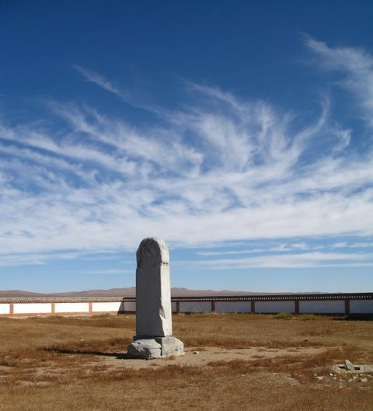
Bilge Kağan Abidesi

Slide 21
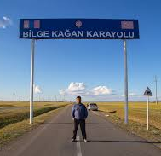

Slide 22
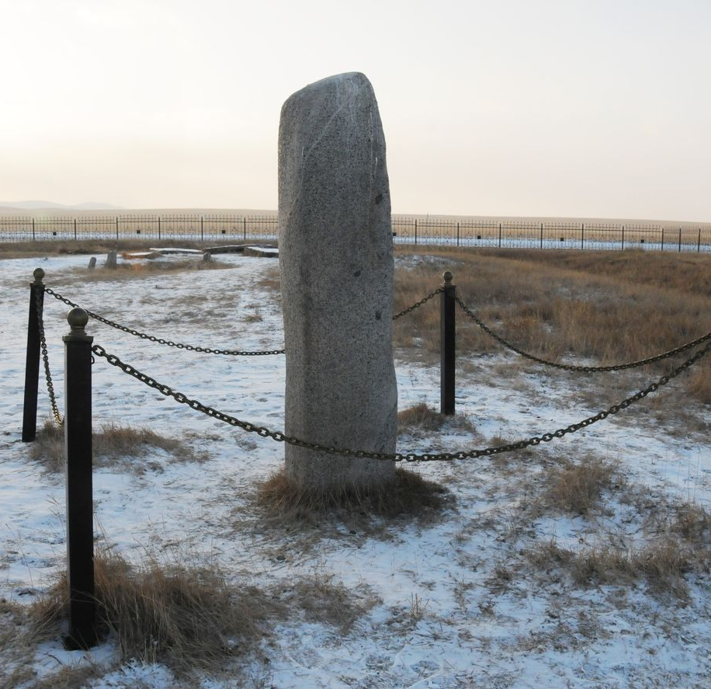
Tonyukuk Abidesi

Slide 23
EK BİLGİ:
«ESİK (YESİK) KURGANI: 1969 yılında, Kazakistan’ın Alma-Atı şehrine 50 km. uzaklıkta bulunan Esik kasabasında garaj yapmak ve yol açmak için yapılan kazılar sırasında ortaya çıkarılmıştır. M.Ö. 500 yıllarına aittir ve Kazak ilim adamlarından Kemal Akis Ev'in başkanlığında bu kazılara devam edilmiş̧ ve üzeri toprakla örtülmüş höyüğün açılması ile muhteşem bir mezar ortaya çıkmıştır. Süslü kayalarla yapılmış̧ olan bu mezar odasının içinin altınlarla dolu olduğu görülmüştür. Ayrıca çeşitli eşyalar da bulunmuştur ki bunlar arasında en dikkat çeken altından yapılmış̧ elbise olmuştur. Çizmesinden baslığına, kemerinden kılıçlarına kadar her şey saf altından yapılmıştır.
Altın elbisenin başlığı ok ve tuğlarla süslenmiştir. Alın hizasında koç̧, geyik ve at kabartmaları vardır. Belindeki kemerin solunda bir kılıç̧, sağında ise bir kama asılıdır. Ceketin altındaki düze pantolonun paçaları çizmenin içine girmiş̧ vaziyettedir. Ceket, yüzlerce üçgen altının birleştirilmesinden meydana gelmiştir. Bu elbisenin bir Tigin'in ait olduğu kabul edilmekle birlikte bu sahsın kim olduğu henüz tespit edilememiştir. Bu yüzden de bütün metinlerde bu elbise “Altın Elbiseli Adam” olarak adlandırılmıştır.

Slide 24
Mezarda bulunan 4.800 parça altından başka, tabakları, vazoları, kepçeleri, ayna ve tarak kılıflarını ile gümüş̧ kaşıkları inceleyen tarihçiler ve arkeologlar, bunların, M.Ö. V. yüzyıla ait yüksek bir medeniyetin ürünleri olduğunu düşüncesine sahip olmuşlardır. Yine araştırmacılara göre, bu yüksek medeniyetin kurucuları, Cin baskısı ile Altaylardan kalkıp bugünkü̈ Kazakistan bölgesine gelerek yerleşen ve “Sakalar” olarak anılan Türk boyu olmalıdır. Bize göre Altın Elbiseli Adam'ın mezarında bulunan en değerli malzeme ne bu altınlar, ne de diğer buluntulardır. Türk tarih ve medeniyeti açısından en değerli tarihi belge, yarısı kırılmış̧ bir kabın üzerindeki 26 harflik iki satır yazıdır. Bu yazı, tarih ilmine, diline, kültürüne ışık tutan, yön veren ve mazimizin yazılı tarihini 25 asır öncesine taşıyan bir hazine değerindedir. Bugüne kadar bilinen en eski Türk yazısı, Yenisey ve Orhun Yazıtlarındaki yazılardı ki bunlar da zamanımızdan ancak on dört asır geriye uzanmaktadırlar. Günümüzde Kazakistan’da yapılan arkeolojik kazılar sırasında muhtelif yerlerde 6 tane daha altın elbiseli adam bulunmuştur.» (Prof. Dr. Mualla Uydu Yücel, Türk Tarihine Giriş)

Slide 25
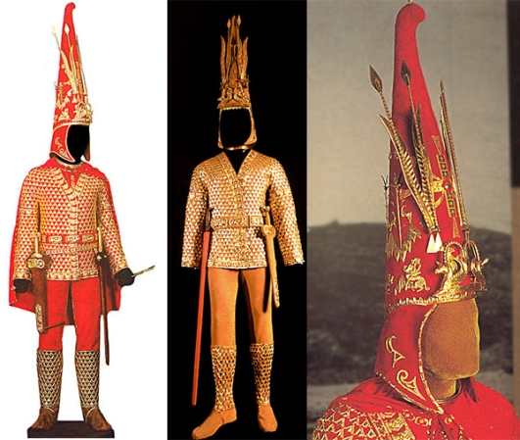
ALTIN
ELBİSELİ
ADAMLAR

Slide 26
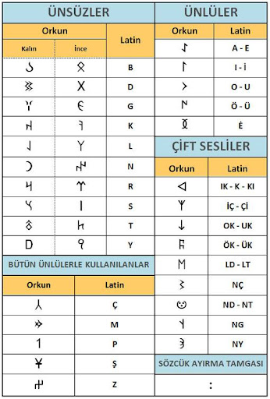
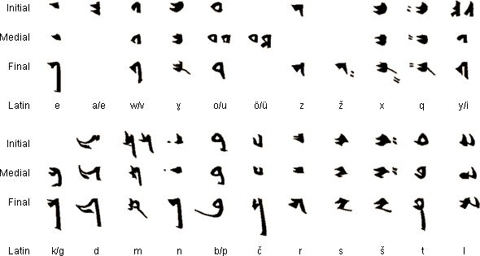
Köktürk ve Uygur Alfabesi Görselleri
Köktürk Alfabesi
Eski Uygur Alfabesi

Slide 27
Eski Uygur Türkçesi eserleri genellikle tercümeye dayanan eserlerdir. Bilindiği gibi Uygurlar, üçüncü kağanları Bögü Kağan'ın Mani dinine girmesiyle bu inancına bağlanmışlar, daha sonra da Budizm'i benimsemişlerdir. Böyle olunca bağlandıkları dinleri öğrenmek ve öğretmek için yoğun bir tercüme faaliyetine girişmişlerdir. Bu sebeple Uygurca verimlerin çoğu da dinî eserlerden oluşmaktadır. Dönemin önemli eserleri şunlardır:
Kalyanamkara et Papamkara (İyi Şehzade ile Kötü Şehzade):
Budist Uygurlar dönemine ait bir eserdir. Çinceden tercüme edilmiştir. İyi kalpli bir şehzade ile kötü kalpli bir şehzade arasında geçen bir hikâye anlatılmaktadır.
Maitrisimit:
Budistlerin Mehdi'si Maitreya'yı konu alan bir eserdir. Toharcadan tercüme edilmiştir. Sahnelenmek üzere yazılmış bir piyes veya tiyatro eseri olarak değerlendirilmektedir.

Slide 28
Altun Yaruk:
Altın Işık anlamına gelen eser, Şınkgu Şeli Tutung adlı bir Uygur tarafından Çinceden tercüme edilmiştir. Eser, Budizm inancının esaslarını, felsefesini ve Buda'nın menkıbelerini anlatır.
Irk Bitig:
Maniheist Uygurlar dönemine ait bir eserdir. "Fal Kitabı" anlamına gelmektedir. Altmış beş paragraftan oluşan eserin her paragrafında bir fal anlatılmıştır. Diğer Uygur metinlerinden farklı olarak Köktürk alfabesiyle yazılmıştır.
Sekiz Yükmek:
Sekiz tomar anlamlarına gelmektedir. Eserde beş duyu organının anlamı ve görevleri Budist bir yaklaşımla verilmiş ve bazı manevi bilgiler anlatılmıştır.

Slide 29
C. Karahanlı Metinleri
Karahanlılar, Abdülkerim Satuk Buğra Han'ın 940 yılında Müslüman olup İslamiyet'i devletin resmî dini olarak kabul etmesiyle, Müslüman ilk Türk devletini kurmuşlardır. Budizm'den İslamî dünya görüşüne geçiş ister istemez bazı değişikliklere sebep olmuştur. Bunlardan birisi ve Türk yazı dili açısından son derece önemli olan husus, alfabe değişikliğidir. Türkler, daha önce kullandıkları Köktürk alfabesini bırakarak Uygur alfabesini kullanmaya başlamışlardı. İslamiyet'in kabulüyle de Uygur alfabesini bırakıp Arap alfabesine geçmişlerdir.

Slide 30
Uygurların Maniheizm ve Budizmi kabul etmeleriyle yabancı kelimelerin dile girmesi hadisesi, Karahanlıların Müslüman olmasından sonra da farklı bir boyutla gerçekleşmiştir. Çünkü yeni dinin yeni kuralları vardır. Bu kurallar öğrenilmeli ve öğretilmelidir. Yeni dinde yer alan birtakım kavramların Türkçede karşılığı olmayınca, eser sahipleri bu kelimeleri ister istemez oldukları almışlardır.

Slide 31
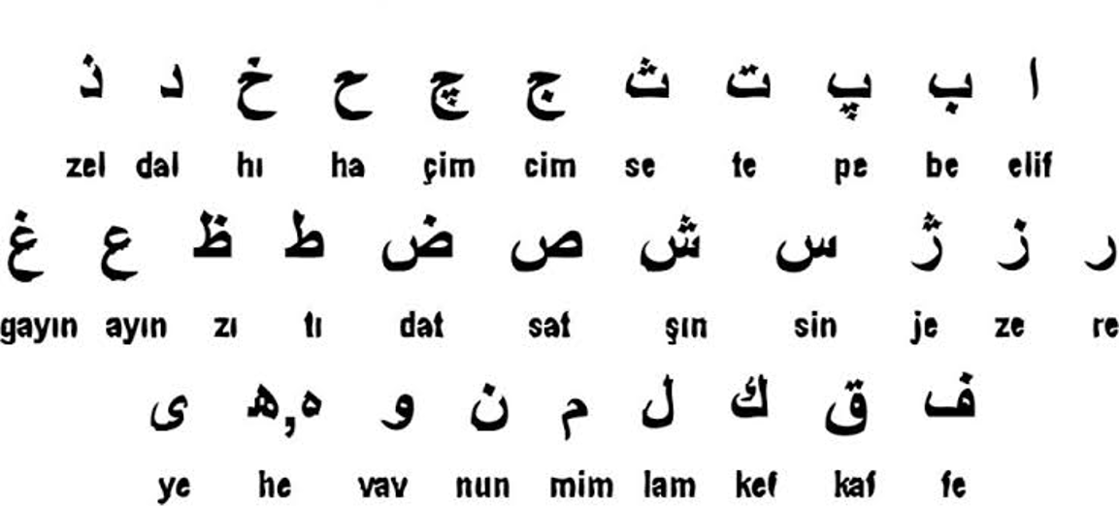
Karahanlıların Kullandığı Arap Alfabesi

Slide 32
Karahanlı dönemine ait bugüne ulaşabilmiş çok fazla eser mevcut değildir. Buna rağmen günümüze kadar ulaşan eserler şunlardır:
Satır Altı Kur'ân-ı Kerim Tercümeleri:
Bu tercümelerin kesin tarihleri belli değildir. Ancak bazı bilim adamlarının da ifade ettiği gibi Karahanlılar döneminin en eski eserleri bu satır altı Kur'ân-ı Kerim tercümeleridir. Zira bir milletin başka bir dini daireye girmesi, o dinin yeni gereklerinin, yeni emir ve yasaklarının öğrenilmesi ihtiyacını ortaya çıkaracaktır. Bu ihtiyacın giderilmesi için de bu yolda öncelikle dini eser tercüme edilmesi gerekir. Türkler de bu yolu takip ederek öncelikle yeni dinin kutsal kitabı Kur'ân-ı Kerim'i tercüme etme çalışmalarına girişmişlerdir. Elimizde, bu satır altı tercümelerden başka dinî eser yoktur.
Kutadgu Bilig:
1069 yılında Balasagunlu Yusuf Has Hâcip tarafından kaleme alınmış bir siyasetnamedir. "mutluluk bilgisi" anlamına gelen Kutadgu Bilig, iyi bir devlet adamının nasıl olması gerektiğini, insanların mutluluğa nasıl ulaşabileceklerini Küntoğdu (hükümdar), Aytoldu (vezir), Ogdülmüş (vezirin oğlu) ve Odgurmuş (Ogdülmüş'ün arkadaşı) adlı temsili karakterler vasıtasıyla anlatan öğüt verici, öğretici bir eserdir. 6645 beyitten oluşan eserde «devlet, adalet, insan ve aklı» temsil eden yukarıdaki dört kişi birbirleriyle konuşturularak her iki cihanda mutlu olmanın yolları gösterilmiştir. Tabgaç Buğra Karahan bu eseri çok beğenmiş yazarına (müellif) Has Hâcip (başdanışman) unvanı vermiştir.

Slide 33
Dîvânü Lügati't-Türk:
Kâşgarlı Mahmut tarafından 1072'de yazılmaya başlanılan ve 1077 yılında tamamlanan Divanü Lügati't-Türk, Araplara Türkçeyi öğretmek ve Türkçenin üstünlüğünü göstermek için yazılan ansiklopedik bir sözlüktür. Türünün ilk örneğidir, yani ilk Türk dili sözlüğü olma özelliğini de taşımaktadır. Türklerin dilinden, tarihinden, edebiyatından ve coğrafyasından da söz eden çok yönlü ve çok kapsamlı bir eserdir. Beş yılda yazılan bu önemli eser, Halife Ebu’l-Kasım Abdullah’a sunulmuştur.Kâşgarlı Mahmut, Oğuz boylarının adlarını, en eski Türk atasözlerini, ağıtlarını (Alp Er Tunga Sagusu), bilmecelerini bu önemli kitapta yazıya geçirmiştir.
Atebetü'l-Hakayık:
Yüknekli Edip Ahmet tarafından yazılan ahlaki bir mesnevidir. «Hakikatlerin, gerçeklerin eşiği» anlamına gelmektedir. Eserin yazılış tarihi kesin bilinmemekle birlikte, XII. yüzyılın başlarında yazılmış olabileceği tahmin edilmektedir. Eserdeki alınma kelimelerin fazla oluşu, eserin Kutadgu Bilig'den sonra yazılmış olduğunu göstermektedir.

Slide 34
Divan-ı Hikmet:
Ahmet Yesevi'nin şiirlerinin toplandığı eserlere Divân-ı Hikmet adı verilmektedir. Ahmet Yesevi'nin 1166'da ölmesi ve Hz. Peygamber'in altmış üç yaşındayken vefat etmesinden dolayı 63 yaşındayken kendisine yer altında bir yer yaptırıp ölünceye kadar orada kaldığının rivayet edilmesi, onun XI. yüzyılın sonlarında doğduğunu düşünmemize sebebiyet vermektedir. Ahmet Yesevi şiirlerinde dinin esasları, cennet-cehennem, peygambere duyulan sevgi, kıyamet ve kıyamet hâli, dünyadan şikâyet vb. konularını işlemiştir.

Slide 35
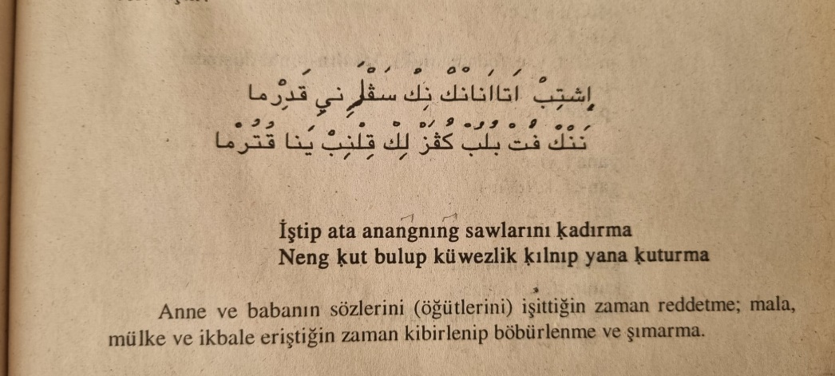
Kutadgu Bilig’den Bir Örnek

Slide 36
2. Orta Türkçe (13.-15. yüzyıllar arası)
Orta Türkçe dönemi, 13. yy’dan itibaren, Moğol istilası ile Türk dünyasının farklı yer ve zamanlarında ortaya çıkan edebî dillerin istikrar kazanmaya başlayıp kendi yazı dillerini oluşturduğu dönemdir. Bu dönemde bütün Orta Asya’da kullanılan Türkçeye, Ortak Türkçe, Müşterek Orta Asya Türkçesi adları da verilmiştir.
Bu dönemin dil yadigârları Harezm Türkçesi ve Kıpçak Türkçesi olmak üzere iki başlıkta değerlendirilebilir

Slide 37
a) Harezm Türkçesi Dil Yadigârları:
Mukaddimetü'l-Edeb:
Zemahşeri tarafından 1127-1144 yılları arasında yazılmış bir sözlüktür. Eser, Arapçayı öğretmek amacıyla yazılmıştır. Eserde 3506 kelime vardır. 8000 kelime ihtiva eden Divânü Lügâti't-Türk'ten sonra Karahanlı ve Harezm dönemlerinin en zengin kelime hazinesine sahip dil yadigârıdır.
Kısasü'l-Enbiya:
Rabguzi tarafından 1310 yılında yazılmıştır. Kısasül-Enbiya "peygamberler kıssaları" anlamına gelir. Peygamberlerin hayatlarını, sahabenin, dört halifenin, Hazreti Hasan ile Hüseyin'in menkıbelerini anlatan bir eserdir. Arap, Fars ve Türk edebiyatlarında özel bir yere sahiptir.

Slide 38
Muinül-Mürid:
1313'te İslam adlı bir Harezm Türk'ü tarafından kaleme alınmış dini tasavvufi bir eserdir. 900 beyitten oluşan manzumenin yazılış amacı, Arapça bilmeyen göçebe Türkmenlere İslamiyet'i öğretmektir. Daha çok okunmasını sağlamak için de manzum olarak yazılmıştır.
Nehcül-Feradis:
40 hadis tercümesi türünden hacimli bir eserdir. Her bölüm bir hadisle başlar. Hadisin ardından ilişkili menkıbeler ve Hazreti Peygamberin hayatından kesitlerle konu genişletilir. Nehcill-Ferâdis,"cennetlerin açık yolu" anlamına gelmektedir. Yazarı, Mahmud bin Ali'dir. Harezm'in Kerder kasabasından olduğu için Kerderli Mahmud olarak da anılır.

Slide 39
Husrev ü Şirin:
Genceli Nizâmi'nin aynı adı taşıyan eserinin Harezm Türkçesine tercümesidir. Kutb mahlaslı bir şair tarafından 1341-1342 yıllarında tercüme edilmiştir. Bu tercüme, Husrev ü Sirin'in Türkçeye yapılan ilk tercümesidir. 4370 beyitlik bir mesnevidir.
Muhabbetname:
Harezmi mahlasını taşıyan bir kişi tarafından yazılmış uzunca bir manzumedir. Yazarın asıl adı bilinmemektedir. 1353 yılında kaleme alınmıştır.

Slide 40
b) Kıpçak Türkçesi Dil Yadigârları:
Cengiz ve neslinin istilalarının dil tarihimiz açısından bir diğer sonucu Türkistan'dan çok uzak bir yerde, Mısır'da Kıpçak Türkçesinin ortaya çıkması olmuştur. Cengiz Han'ın torunu Batu Han'ın ordusunun önünden kaçan bir kısım Kıpçak Türkü, Karadeniz ve Balkanlar üzerinden Mısır'a gittiler ve orada Eyyûbi Devletinin paralı askerleri, yani kölemenleri oldular. Bu paralı askerler, daha önce gelen Türklerle birleşerek 1250 yılında devletin hâkim unsuru durumuna gelerek Memluk (Kölemen) Devletini kurdular. Kurulan devletin hâkimi Türkler olmakla birlikte, halkın çoğunluğunu Araplar oluşturuyordu. Halkın idarecileri anlayabilmeye ihtiyacı vardı. Bu sebeple de Memluk sahasında pek çok gramer ve sözlük yazılmıştır. 13'üncü ve 14'üncü yüzyılda bu coğrafyada kaleme alınan eserlerin yazıldığı Türkçeye, Kıpçak Türkçesi veya Memluk Kıpçak Türkçesi adı verilmiştir.

Slide 41
Kıpçak Türklerinin bir kısmı ise Karadeniz'in kuzeyinde kalmaya devam ettiler. Müslümanlar tarafından Kıpçak, Avrupalılar tarafından Kuman olarak adlandırılan bu Türkler, geniş bir coğrafyaya dağılmış olmalarına rağmen siyasi bir teşkilatlanmaya gidip müstakil bir devlet kuramamışlardır. XIII. yüzyıla gelindiğinde Kıpçaklar çok geniş bir coğrafyaya dağılmışlardı. Neticesinde Avrupa halkları içinde eriyip gitmişlerdir. Kuman-Kıpçaklardan günümüze ulaşan tek eser vardır. Bu da yabancılar tarafından hazırlanmış bir sözlüktür.
Codex Cumanicus:
Siyasi olarak teşkilatlanıp bir devlet kuramayan Kuman-Kıpçaklardan bugüne kalan yegâne eser, Codex Cumanicus'tur. Codex Cumanicus anonim bir eserdir. Eserin yazıldığı yer ve tarih belli değildir. Üzerindeki 1303 tarihi telif (yazılış) tarihi mi yoksa istinsah (kopya etme) tarihi mi bilinmemektedir. İki defterden oluşmaktadır. Birinci deftere İtalyan kısmı, ikinci deftere ise Alman kısmı denilmektedir.

Slide 42
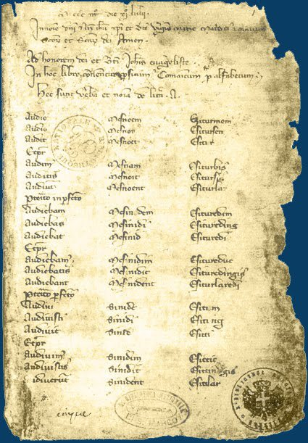
Codex Cumanikus İtalyan tüccarlar ve Alman rahiplerin ticari faaliyetler ve misyonerlik faaliyetleri sırasında Karadeniz’in kuzeyinde yaşayan Türklerden yaptıkları derlemelerden oluşmakta, sözlük, ilahi, bilmece vs. bölümler ihtiva etmektedir. Latin harfleriyle yazılmıştır.

Slide 43
Irşâdü'l-Mülük ve's-Selâtin:
1387'de İskenderiye'de yazılan satır altı bir fıkıh kitabıdır. Eserin yazarı Berke Fakih'tir.
Gülistan Tercümesi:
Sâdi'nin aynı adlı eserinden Kıpçak Türkçesine yapılmış tercümesidir. Eseri tercüme eden kişi Seyfi Sarayi'dir. 1391 yılında tamamlanmıştır.
Baytaratü'l-Vazıh:
Baytarlık (veterinerlik) ile ilgili bir eserdir. 14'üncü yüzyılın sonlarında yazıldığı tahmin edilmektedir. Eserin ne zaman ve kim tarafından yazıldığı bilinmemektedir.
Münyetül-Guzat:
Arapçadan Türkçeye tercüme edilmiş binicilik, ok atmak, kılıç kullanmak gibi işleri iyi yapmanın yollarının öğretildiği bir kitaptır. Ne zaman ve kim tarafından tercüme edildiği bilinmemektedir.

Slide 44
BATI TÜRKÇESİ
Türkçenin yazı dili yukarıda bahsedilen Orta Türkçe Dönemi’nde :
Kuzey-Doğu Türkçesi
Batı Türkçesi
şeklinde iki ana kol hâlinde gelişme göstermiştir.
Kuzey Türkçesi: Hazar Denizi’nin kuzeyinden batıya yayılan Türklerin kullandığı Kıpçak Türkçesi ve Tatar Türkçesi olarak da adlandırılan yazı dilidir. Bilhassa 18. ve 19. yüzyıllarda Kazan ve çevresinde gelişme göstermiştir. Günümüzde Kazan Tatarlarının, Kazakların ve Kırgızların dilleri Kuzey Türkçesinin en önemli temsilcileridir. Gaspıralı İsmail «Dilde, fikirde, işte birlik» sloganıyla yayımladığı Tercüman Gazetesiyle Kazan (Kuzey Türkçesi) Türkçesini, Taşkent (Doğu Türkçesi) ve İstanbul (Batı Türkçesi) Türkçeleriyle birleştirmeyi, ortak bir yazı dili meydana getirmeyi amaçlamıştır.

Slide 45
-Doğu Türkçesi (Çağatay Türkçesi): Harezm ve Kıpçak Türkçelerinin devamı olarak 15. yüzyıldan 20. yüzyıla kadar gelişmesini sürdüren, Orta Asya (Doğu) Türklüğünün yazı dilidir. Yaygın olarak Çağatayca adıyla bilinir. Günümüzde Modern Özbek Türkçesiyle ve Doğu Türkistan’da Uygur Türkçesiyle temsil edilmektedir. Müşterek Orta Asya Türkçesi adıyla da anılır. Ali Şir Nevayi'nin eserleriyle zirve noktasına ulaşmış olan Çağatay Türkçesiyle pek çok manzum ve mensur eser yazılmıştır.
Bu eserlerden bazıları şunlardır:
Ali Şir Nevâyi’nin Divanları, Muhakemetü'l-Lügateyn, Yûsuf Emîrî Divanı, Şecere-i Türk (Ebülgazi Bahadır Han), Şecere-i Terâkime (Ebülgazi Bahadır Han), Babürnâme (Babür Şah), Ömer Han Divanı, Şiban Han Divanı.
Batı Türkçesi: Hazar Denizi’nin güneyinden batıya uzanan ve Azerbaycan, Anadolu, Adalar, Rumeli, Irak ve Suriye’de konuşulan dildir.

Slide 46
BATI TÜRKÇESİNİN DÖNEMLERİ
Eski Anadolu Türkçesi (Eski Oğuz Türkçesi) ( 13.-15. yüzyıllar arası)
Osmanlı Türkçesi (15.-20. yüzyıllar arası)
Türkiye Türkçesi
1. Eski Anadolu Türkçesi (Eski Oğuz Türkçesi) ( 13.-15. yüzyıllar)
Cengiz ve neslinin istila hareketlerinin önemli sonuçlarından birisi de Moğol ordularının önünden göç eden Oğuz Türklerinin Azerbaycan ve Anadolu'ya gelerek Eski Anadolu Türkçesi, Eski Oğuz Türkçesi ya da Eski Türkiye Türkçesi adlarıyla anılan Batı Türkçesini vücuda getirmeleridir.
Eski Anadolu Türkçesi, 13'üncü-15'inci yüzyıllar arasında Azerbaycan, Anadolu, Balkanlar ve çevrelerinde kullanılan edebî yazı dilidir. Eski Anadolu Türkçesi, Anadolu Selçuklularının son dönemlerini, beylikler dönemini ve Osmanlı devletinin imparatorluktan önceki dönemini içine alır.

Slide 47
Eski Anadolu Türkçesi; Selçuklular Dönemi, Anadolu Beylikleri Dönemi ve Osmanlı Türkçesine Geçiş Dönemi olmak üzere üç döneme ayrılabilir.
a) Selçuklular Dönemi:
Anadolu Selçukluları döneminde, Arapça ve Farsçanın Türkçeye göre daha tercih edilen diller olduğu görülmektedir. Özellikle devlet kademelerinde ve edebi eserlerde Türkçenin fazla yer bulamadığı görülmektedir. Bu dönemde haberleşme ve din işlerinde Arapçanın, divan işleri ve iç işlerinde Farsçanın, halkla münasebetlerde ise Türkçenin kullanıldığı tahmin edilmektedir.

Slide 48
b. Beylikler Dönemi:
Anadolu beylikleri döneminde Türkçenin daha bilinçli bir şekilde yazı dili haline getirilmeye çalışıldığı görülmektedir. Anadolu Selçukluları döneminde ise böyle bir çabadan söz etmek mümkün değildir.
Beylikler döneminde görülen bu çabaların temelinde başta bulunan beylerin önemli bir rolü vardı. Bu dönem, Selçuklular dönemindeki dil yaklaşımına karşı geliştirilmiş bir tavır şeklinde düşünülebilir.
Karamanoğlu Mehmet Bey’in 15 Mayıs 1277’deki «Şimden gerü dîvânda, dergâhta, bârgâhta, mecliste ve meydanda Türkçeden başka dil kullanılmayacaktır.» şeklindeki fermanı çok önemlidir.
c. Osmanlı Türkçesine Geçiş Dönemi:
Bu dönem, Anadolu Beylikleri dönemi ile 15’inci yüzyılın ortalarına kadar devam eder. Arapça Farsça unsurlar yaygın olarak bu dönemde Türkçeye girmeye başlamıştır.

Slide 49
Yunus Emre Divanı’nı, Süleyman Çelebi’nin Mevlid’ini (Vesiletü’n-necat), Dede Korkut Kitabı’nı Eski Anadolu Türkçesinin (Eski Oğuz Türkçesi) tipik özelliklerini taşıyan sade, halkın kolaylıkla anlayabileceği eserler olarak değerlendirmek mümkündür.

Slide 50
2. Osmanlı Türkçesi (15. – 20. yüzyıllar arası)
Osmanlıca olarak da adlandırılan bu dönemin en belirgin özelliği Arapça ve Farsçadan oldukça fazla kelime ve gramer şeklinin Türkçeye girmiş olmasıdır.
Divan şairlerinin, sanat yapma kaygısıyla halkın anlamadığı Arapça Farsça unsurlarla dolu ağdalı bir dil kullanmaları özellikle 17. yüzyılda doruğa ulaşmıştır. Böylelikle halkın konuştuğu sade dilin yanında sanatkârların kullandığı ağır bir dil ortaya çıkmıştır. Konuşulan fakat yazılmayan halkın dilinin yanında, yazılan fakat konuşulmayan, halkın anlamadığı ağdalı bir dil ikilemi belirmiştir.

Slide 51
3. Türkiye Türkçesi
Batı Türkçesinin bugün içinde bulunduğumuz dönemidir. Türkiye Cumhuriyeti’nin resmî dili olan yazı dilidir.
Ömer Seyfettin, Ziya Gökalp, Ali Canip Yöntem, Âkif Koyuncu gibi isimlerin halkın konuştuğu Türkçeyi yazı dili hâline getirilmek için Genç Kalemler Dergisinde başlattıkları Yeni Lisan hareketi bu dönemin başlangıcı kabul edilir.
Yazı diliyle konuşma dilini birleştirmek, Türkçenin kurallarını geçerli kılmak için yola çıkan Yeni Lisancılar:
«Millî bir edebiyat meydana getirmek için önce millî bir dile ihtiyaç vardır. Bu dil konuşulan dil, İstanbul Türkçesidir.» anlayışını benimsemişlerdir.
Ayrıca bu dönemde 1928’de Latin alfabesi kabul edilmiş, 1932’de Mustafa Kemal Atatürk tarafından 1932’de Türk Dili Tedkîk Cemiyeti (Türk Dil Kurumu) kurularak Türkçeye devlet eli uzatılmıştır.

Slide 52
3. Yeni Türkçe Dönemi (15.-20. yüzyıllar arası)
Orta Türkçe Dönemindeki Türk lehçelerinin ve edebiyatlarının geliştiği, değiştiği bir dönemdir.
Orta Türkçe Döneminde, Eski Oğuz Türkçesi 15'inci yüzyılın ortalarından itibaren Arapça ve Farsça kelime ve tamlamaların dile girmesiyle sadeliğini kaybetmeye başlamıştır. (Osmanlı Türkçesi)
Anadolu'da bu gelişmeler olurken Türkistan'da ise Harezm Türkçesinin devamı olarak ortaya çıkan Çağatay Türkçesinde de aynı durumun varlığından bahsedilebilir. Çağatay Türkçesinde de yabancı unsurlar Harezm Türkçesine oranla artmaya başlamıştır. (Doğu Türkçesi/Çağatay Türkçesi)

Slide 53
4. Modern Türkçe Dönemi (20. yüzyıldan bugüne)
20. yüzyıldan itibaren bugünü de içine alan, bütün Türk yurtlarında konuşulan Türkçedir. Geçmişte olduğu gibi günümüzde de oldukça geniş bir coğrafyaya yayılmış olan Türkçe, yirmiye yakın yazı diliyle varlığını devam ettirmektedir.

Slide 54
KAYNAKÇA
ATA, Aysu (2006), “Moğol Fütuhatı ve Doğu-Batı Türk Yazı Dili Kavramları Üzerine”, Cengiz Kağan ve Oğullarının İcraatlarının Türk Dünyasındaki Akisleri Uluslararası Sempozyumu, 7-8 Aralık 2006 İstanbul. (Türkoloji Dergisi, C. XVII, S. 1, Ankara 2010, s. 29-37.
BANGUOĞLU, Tahsin (1989), "Eski Türkçe Üzerine", TDAY-Belleten, s. 77-84, Ankara.
ERGİN, Muharrem (1993). Türk Dil Bilgisi. (20. Baskı). İstanbul: Bayrak Yayınları.
KARASOY, Yakup vd. (2017) Üniversiteler İçin Uygulamalı Türk Dili ve Kompozisyon Bilgileri, Konya: Palet Yayınları
KORKMAZ, Zeynep vd. (2007). Türk Dili ve Kompozisyon. Ankara: Ekin Yayınları.
ÖZKAN, Abdurrahman vd. (2013). Türk Dili. Konya: Palet Yayınları.
ÖZÖNDER, F. Sema Barutcu (2002), “Türk Dilinin Tarihi Dönemleri Üzerine Birkaç Söz”, Türkbilig, s. 203-210, Ankara.

